Slide 1




CASTAÑEDA RAMIREZ BRIS ALEXIA
CASTRO VILLA ITZEL
CRUZ GARCIA MARISOL
EQUIPO:4°

Slide 2

MOTIVACION A LOS EMPLEADOS:
La MOTIVACION LABORAL es una herramienta muy útil ya que proporciona la posibilidad de incentivarlos a que lleven acabo sus actividades y que además las hagan con gusto lo QUE proporciona un alto rendimiento de parte de LA EMPRESA. La MOTIVACION LABORAL esta influenciada directamente por SEIS factores.

Slide 3
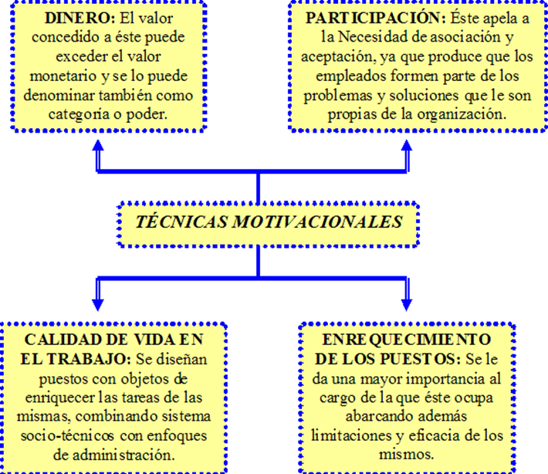

Slide 4

FACTORES DE LA MOTIVACIÓN:
1° Cada quien su lugar:
Cada quien en su lugar Vigila que cada empleado se encuentre desempeñando el puesto que más se ajuste a sus habilidades y competencias profesionales. Se ha comprobado que una persona que no está capacitada para realizar las actividades de cierto puesto, pronto se va a desmotivar. Esto puede deberse a que se sienta aburrida porque está sobre calificada y sus capacidades superan lo que se le pide; o por inseguridad y estrés debido a la falta de preparación para poder cumplir con los requisitos del puesto.
2° tomarlos en cuenta:
Es decir, periódicamente reúne a tu personal para que puedas establecer conjuntamente las metas y objetivos que se espera que logren. Es muy importante que las personas sean tomadas en cuenta en este proceso, ya que participar activamente genera mayor compromiso, motivación y esfuerzo. Asimismo, cada empleado debe tener objetivos personales y de equipo, que les anime a superarse y colaborar todavía más por el bien común.

Slide 5

3° Reconócelos:
Brinda retroalimentación constante y reconoce el trabajo que está bien hecho o cuando se logran las metas establecidas. Recuerda que este reconocimiento no cuesta nada y puede significar mucho, ya que consigue que el empleado sienta que sus esfuerzos valen la pena. Esto lo hará sentirse importante para el grupo de trabajo y para la organización, lo que contribuirá a que continúe trabajando para ayudar al éxito de la compañía.
4° Diles que esperas de ellos:
Planea a futuro haciendo del conocimiento de tus colaboradores las expectativas que tienes de su trabajo para un período.
En época de crisis, incentivar a los trabajadores con planes a largo plazo dentro de la compañía se ha convertido en una de las mayores motivaciones. Esto es estimulante para las personas ya que satisface su necesidad de seguridad y estabilidad.
Por esta razón, saber que la empresa cuenta con ellos a futuro y que además pueden escalar posiciones dentro del organigrama les sirve como incentivo para poner todo su esfuerzo.
Ésta es una de las formas más directas de reconocer su trabajo

Slide 6

5° Implementa políticas flexibles:
Se ha comprobado que el trabajo flexible contribuye a que se tenga mayor productividad, se reduzcan costos por absentismo, rotación o descuidos, además genera colaboradores felices y comprometidos. Ayuda mucho conocer personalmente a tus empleados y su situación individual, este acercamiento te permitirá tener información valiosa para motivar a tu equipo de trabajo, brindándoles flexibilidad dónde más lo aprecian y adaptarla a sus necesidades personales, ya sea en su horario trabajo, días de descanso, actividades, jornada reducida, etc. Es importante que seas creativo para encontrar las políticas que mejor funcionan para tu equipo.
6° Cuida su lugar de trabajo:
Busca la mejora continua en las instalaciones físicas del lugar de trabajo. Básicamente se refiere a que tus empleados se sientan cómodos desempeñando su trabajo. En este punto se debe considerar el material, el equipo y las herramientas adecuadas y necesarias para realizar sus funciones, desde una pluma, goma, calculadora, una computadora personal, la maquinaria de producción, hasta el buen funcionamiento del aire acondicionado, la iluminación o los sanitarios.

Slide 7
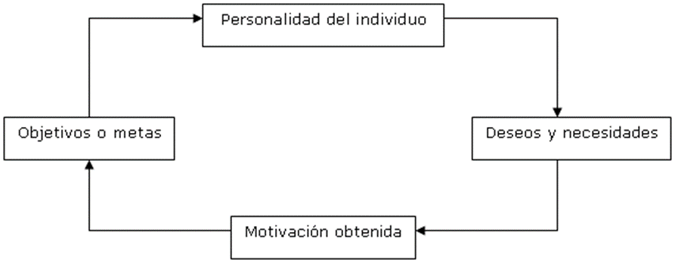



Slide 8

Conclusión:
El tipo de motivación de las personas esta ligado directamente con su personalidad y sistema de creencias.
El nivel de motivación que tenga la persona estará regido por como está se esta dejando manipular por su medio laboral.
La motivación laboral es una de las herramientas más útiles en las empresas, de allí el interés en ver de que manera se puede estimular correctamente a los empleados.

Slide 9

CINCO ESTRATEGIAS PARA MOTIVAR A LOS EMPLEADOS DENTRO DE LA EMPRESA.
https://www.youtube.com/watch?v=If6dkS3v-_4

